Slide 1
CÉLULA DE GESTÃO DE CONTRATOS
GAFI
02/03/2026

Slide 2
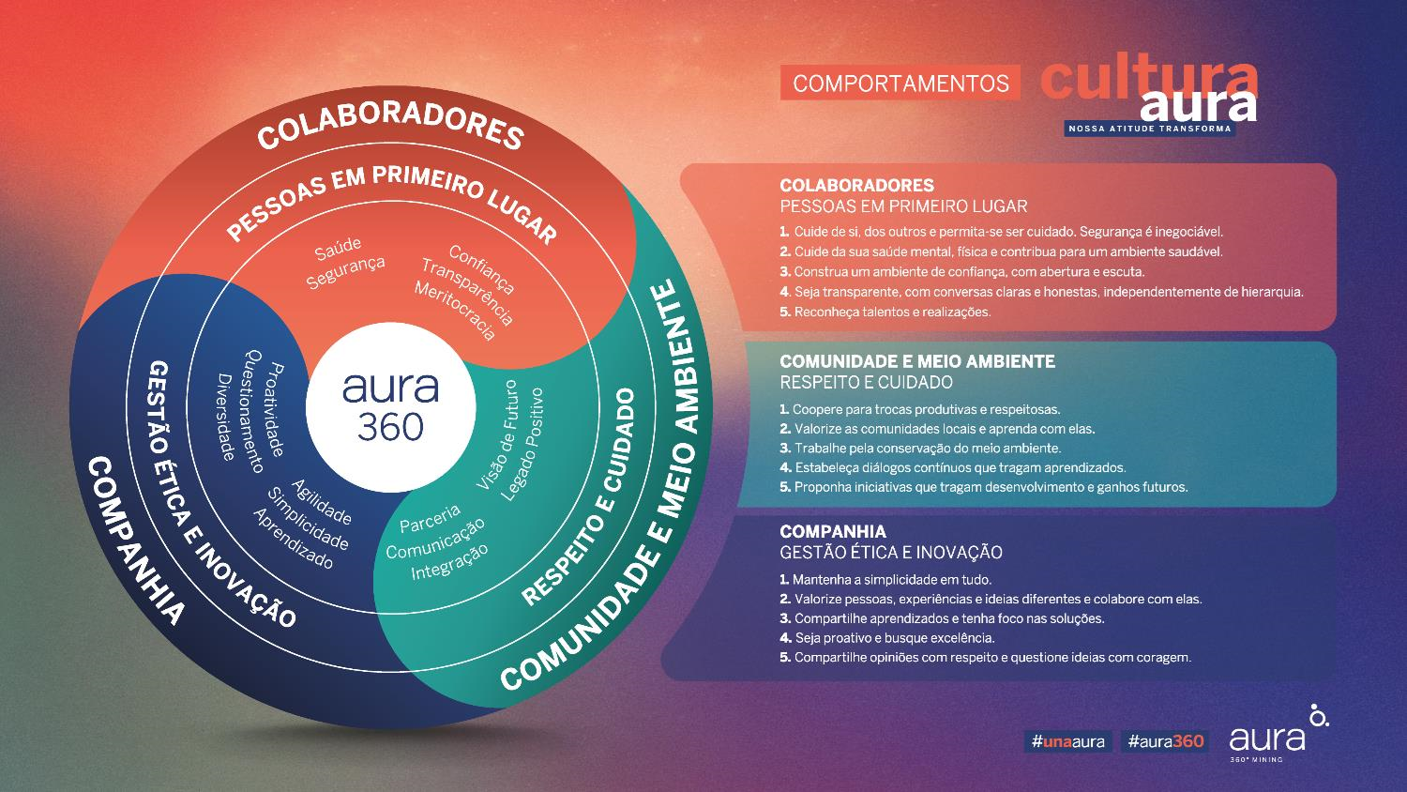
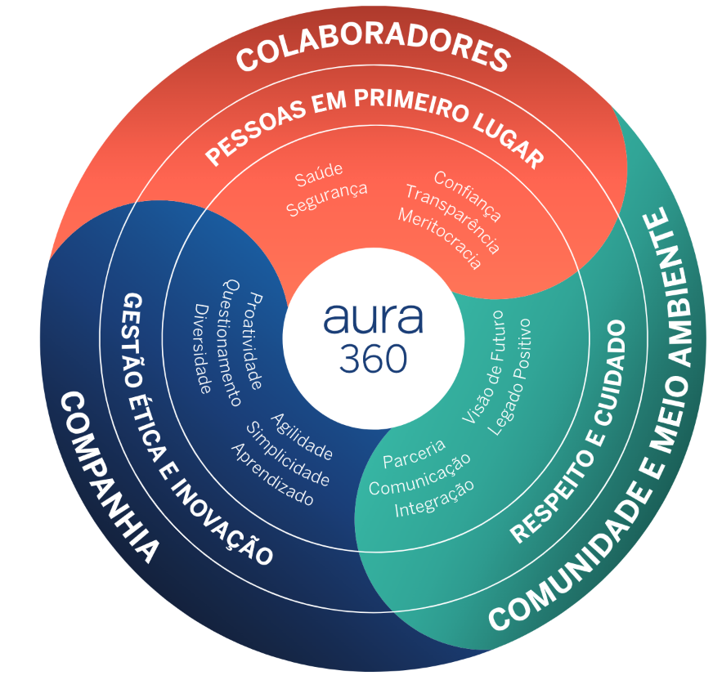
Mineração 360° | Visão
Nossa visão é ser uma das mineradoras mais confiáveis, responsáveis, respeitada e orientada por resultados.

Slide 3
Estrutura / Panorama Atual
Objetivo da Apresentação:
Apresentar o panorama atual da CGC, sua rotina operacional, principais demandas, desafios estruturais e oportunidades de melhoria, a fim de alinhar expectativas e fortalecer a governança contratual.
Panorama :
210 contratos ativos sob gestão
Média de 250 notas fiscais processadas/mês
Valor médio medido mensal: R$ 30.000.000,00
Observação relevante:
O setor opera com redução temporária de capacidade técnica experiente, frente a um elevado volume financeiro sob gestão.

Slide 4
Papel Estratégico
A CGC atua em:
Controle de execução contratual;
Mitigação de riscos jurídicos e financeiros;
Garantir conformidade documental;
Elo entre áreas demandantes, suprimentos, fiscal e fornecedores;
Controlar vigência e saldo contratual;
Acompanhamento de notificações contratuais.
Atuação preventiva:
Evita pagamentos indevidos;
Impede execução contratual sem saldo;
Garante aderência entre contrato e medição;
Garante fluxo de pagamentos (dias 05 e 20).

Slide 5
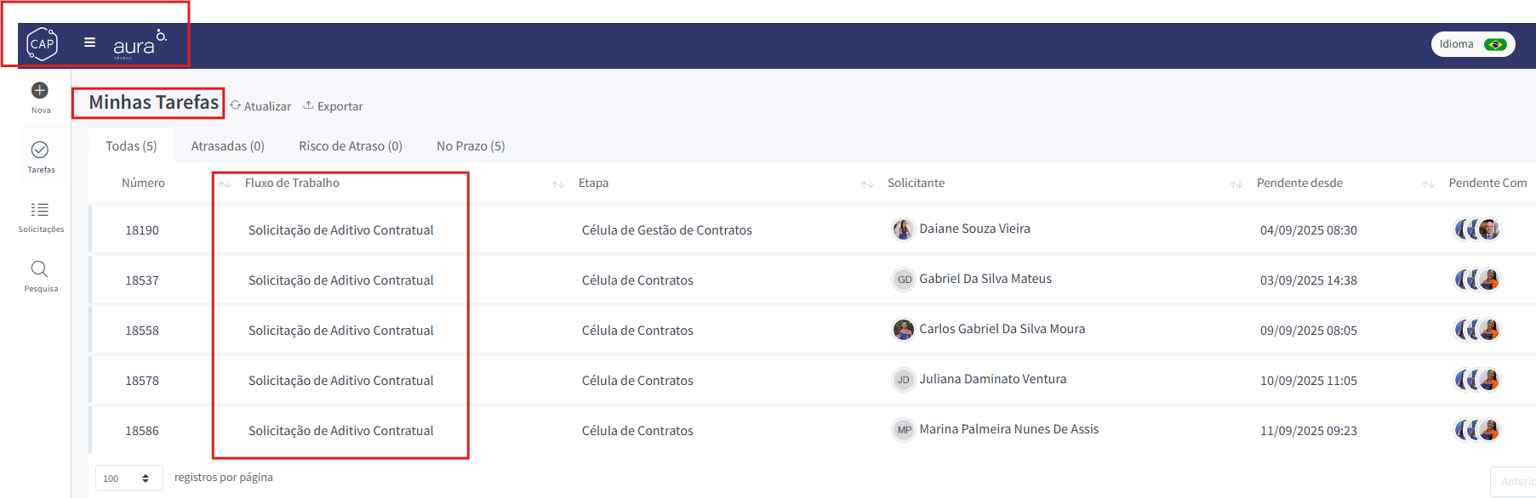
Processo de gestão de contratos.
Análise da solicitação de contratos – CAP.

Slide 6
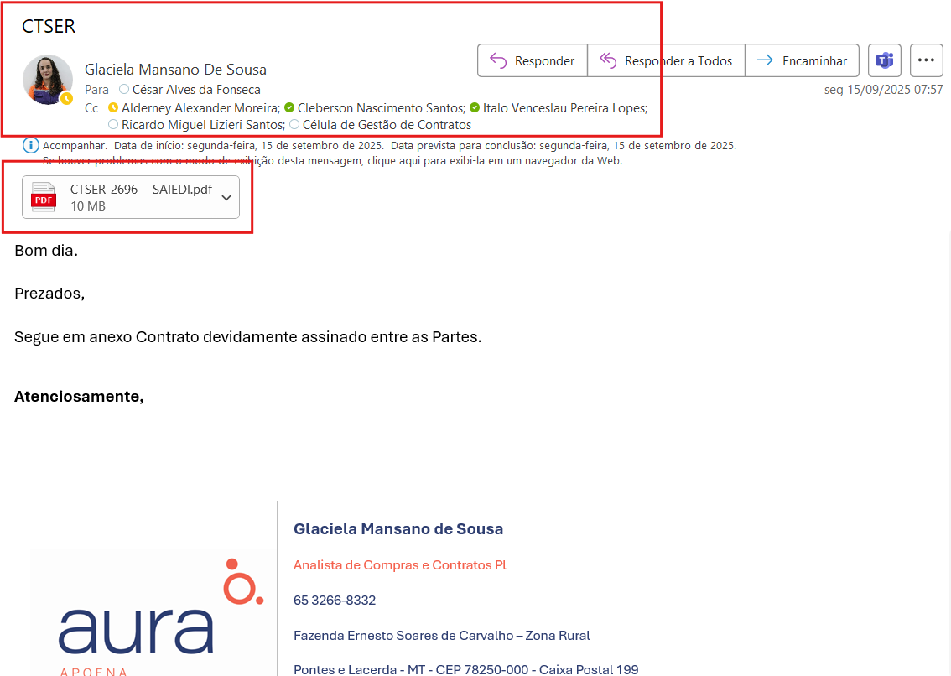
Recebimento do contrato/aditivo – Suprimentos.

Slide 7
Absorção e diagnóstico de contratos
Absorção do contrato
Criação do boletim de medição
Inserir fornecedor na planilha de medição
Criação da pasta - contrato
Leitura do contrato

Slide 8
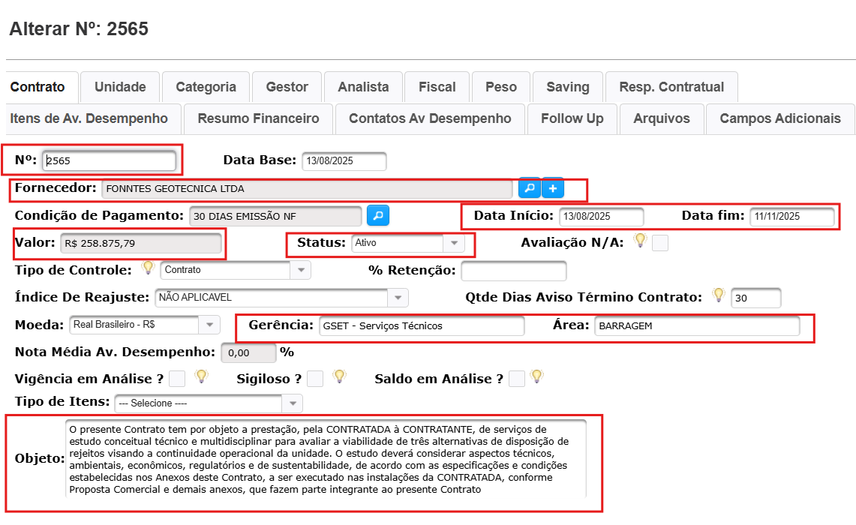
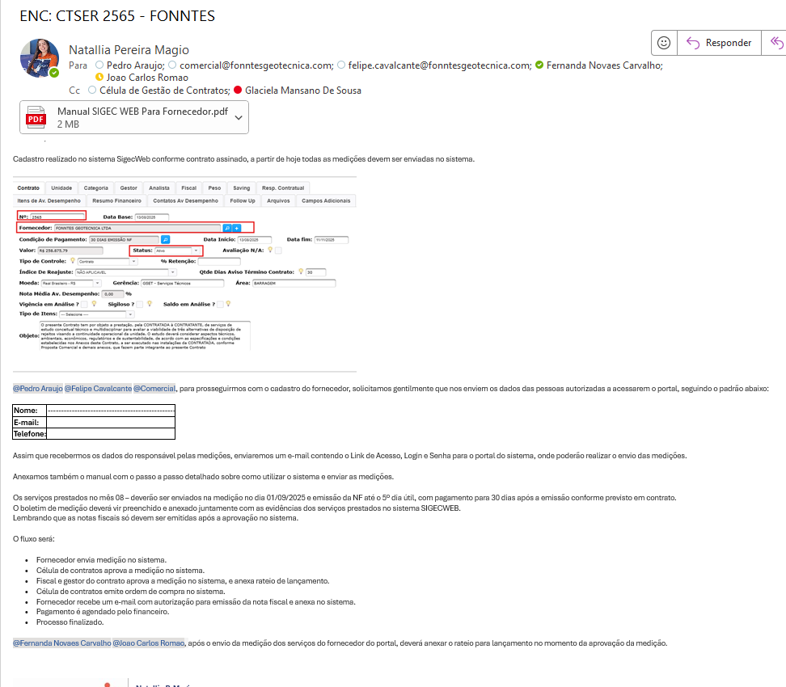
Cadastro do contrato e fornecedor no sistema sigec web.

Slide 9
Fluxograma de MEDIÇÕES DE CONTRATOS
MEDIÇÃO
CGC – Recebe BM + evidências = Analise
Fornecedor Envio BM + evidências dos serviços prestado no portal sigec web ou e-mail da CGC
Aprovação BM
Fiscal do contrato – Analisar documentos no sigec web –
Aprovado – Anexa rateio.
Reprovado – volta fluxo.
CGC – Gerar OC no IFS / anexar OC sigec web
Fornecedor – anexa NF no sigec web
CGC – imprime NF
Verifica se a OC foi aprovada
CGC – protocola NF + entregar no setor fiscal
Finalizado processo de medição - CGC.
BM Aprovado – Segue fiscal.
BM Reprovado – Volta ao fornecedor para anexar documento correto (Volta fluxo)

Slide 10
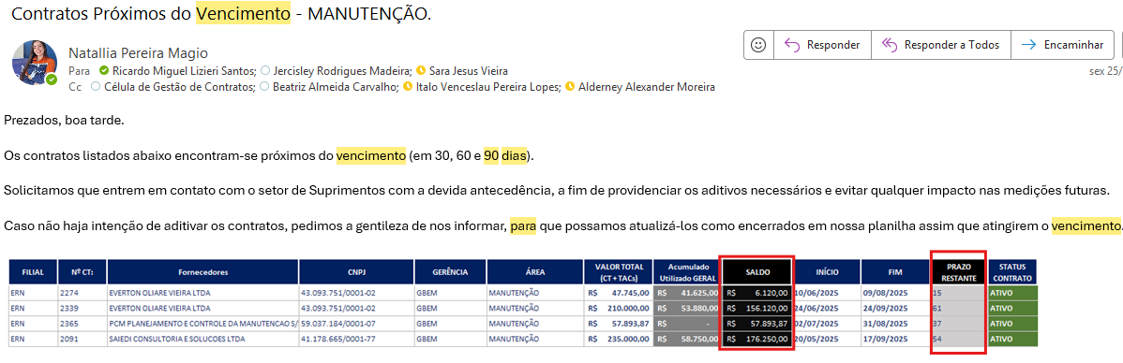
Lembretes dos períodos de vigência e saldo dos contratos ativos.

Slide 11
Cronogramas e Organização do setor
Todos os dias do mês:
Acompanhamento de e-mails, CAP, GTFrota, SIGEC (emissões);
Fazer análises de medições recebidas no SIGEC e E-mails dentro de 48hrs;
Todos os meses do dia:
01 a 02 – Superficiários e aluguéis (pagamento dia 05);
02 a 04 – COA, relatórios títulos para pagamento/bloqueio do dia 05;
04 a 08 – prioridade a medições com emissão de NF até dia 05;
10 a 14 – Preparar e enviar DEVEC (prazo máximo dia 14);
15 a 16 – Avisar as áreas de medições que não foram encaminhadas;
16 a 18 – COA, relatórios títulos para pagamento/bloqueio do dia 20;
18 a 19 – Prioridade de protocolo de notas com pagamento programado para dia 20;
20 a 23 – Cobrar e protocolar NFs que entram após o fechamento;
Elaborar, após o corte do Fiscal, planilha de notas fiscais entregues em atraso e encaminhar por e-mail.
Ao final de cada mês, após o fechamento:
Conferência da Caixa de e-mail desde o dia 01;
Envio de relatório de NFs do mês ao fiscal;
Verificação e absorção de aditivos e novos contratos;
Atualização da planilha de acompanhamento;
Informe das áreas de contratos vencidos e sem saldo;
Organização das pastas contratuais;

Slide 12
Desafios Estratégicos e Direcionamentos
Governança e Planejamento Contratual:
Instituir participação obrigatória da CGC ainda na fase de contratação, assegurando que critérios de medição, evidências comprobatórias e modelo de controle estejam formalmente definidos antes do início da execução contratual.
Direcionamento:
Instituir a participação obrigatória da CGC ainda na fase de contratação, assegurando que critérios de medição, evidências comprobatórias e modelo de controle estejam formalmente definidos antes do início da execução.
Interferências Operacionais e Otimização de Fluxo (GTFROTA):
Realizar estudo para redirecionamento da etapa inicial do GTFROTA, preservando a atuação da CGC exclusivamente nas atividades vinculadas à gestão contratual e ao controle financeiro.
Direcionamento:
Realizar estudo para redirecionamento dessa etapa, preservando a atuação da CGC exclusivamente nas atividades vinculadas à gestão contratual e ao controle financeiro.

Slide 13
Desafios Estratégicos e Direcionamentos
Rigor Técnico e Compliance Contratual:
Há recorrente flexibilização interpretativa das cláusulas contratuais por parte de áreas demandantes e fornecedores, o que gera desalinhamento quanto às exigências documentais e percepção equivocada sobre o papel técnico da CGC. Essa prática pode comprometer segurança jurídica, rastreabilidade e aderência ao instrumento assinado.
Direcionamento:
Reforçar institucionalmente que as análises devem permanecer estritamente vinculadas às cláusulas contratuais, estruturando protocolo formal de recebimento com critérios objetivos de evidência e validação.
Regularidade Consultiva e Adequação Documental:
As exigências de regularidade nem sempre consideram as especificidades de cada contrato, podendo gerar excesso de documentação ou morosidade desproporcional ao risco do escopo contratado.
Direcionamento:
Alinhar com Jurídico e Suprimentos modelo de análise de regularidade individualizado por contrato, equilibrando agilidade operacional e segurança jurídica.

Slide 14
Contratos Críticos
Situação em Análise e Ponto de Atenção:
No contrato da G3 foram identificadas inconsistências estruturais relacionadas ao controle de escopo, medição e saldo contratual, caracterizando ponto de atenção operacional.
Foram observados:
Itens previstos no QQP que não constam formalmente no contrato;
Medições realizadas por múltiplos canais (sistema e e-mail), sem integração plena ao controle de abatimento de saldo;
Divergências no último aditivo quanto à aplicação de reajuste, com itens não reajustados de forma uniforme;
Valor de retroativos com inconsistências em apuração, atualmente em fase de verificação técnica.
Observa-se desalinhamento de informações entre os setores envolvidos, desde o Jurídico até a operação de mina, gerando divergências interpretativas e operacionais.
O cenário exige investigação detalhada para assegurar aderência ao instrumento contratual, correção de saldo, validação de critérios de reajuste e regularidade dos valores retroativos, mitigando riscos financeiros e jurídicos.

Slide 15
Contratos Críticos
Fragilidades Operacionais Identificadas:
Observa-se volume relevante de contratos com medições realizadas exclusivamente por e-mail, sem integração ao SIGEC. Estudamos cada contrato para possíveis cadastros em sistema.
Há ainda situações em contratos medidos via sistema, com usuários do setor de facilites cadastrados como “fornecedor” realizando também aprovação como fiscal.
Os contratos são:
Adiel Alves Florencio (Aluguel Casa Gerencial – em encerramento)
Águas Lebrinha Ltda. ME
Companhia Ultragaz S A (contrato em encerramento)
Copastur Viagens e Turismo Ltda.
Disveco Ltda. (PL)
Douglas Magalhães Laet – KD Chaveiros (medição por e-mail)
Empresa Brasileira De Correios E Telégrafos
Favorito Supermercado Ltda
Manenti E Manenti Ltda
Sky Serviços De Banda Larga Ltda
Ticket Log (medição por e-mail)
V. Conceição Silva & Cia Ltda. (Realmate)
Supergasbras Energia Ltda.

Slide 16
Obrigada!

